Slide 1

Simple Web Editor For Automatic Create And Update On Server
เครื่องมือสำหรับสร้างและแก้ไขข้อมูลโฮมเพจอย่างง่ายบนเซอฟ์เวอร์
Mr. Pattarapong Noiruang ( 39014384 )
Mr. Weerawat Wang-aryattawanich ( 39014496 )
Teacher : Miss Navaporn Warnvimonsri

Slide 2
เครื่องมือสำหรับสร้างและแก้ไขข้อมูลโฮมเพจ
( Simple Web Editor For Automatic Creat and Update )
เป็นเครื่องมือที่ใช้งานบน Web Site ในระบบเครือข่ายอินเตอร์ เน็ต ซึ่งจะทำการประยุกต์ใช้ CGI เขียน Script ภาษา Perl บนระบบ Unix โดยจะทำหน้าที่เป็นเครื่องมือที่ใช้ใน การสร้าง แก้ไข และอัพเดท Web Site เพื่อที่จะทำให้การใช้งานบน Web Site เป็นไปอย่างมีประสิทธิภาพและอำนวยความสะดวกสะบายมากขึ้น รวมถึงการสร้าง Webboard
เพื่อเป็นกระดานข่าวด้วย

Slide 3
SYSTEM ( ระบบที่ใช้งาน )
Program : CGI - Perl, Bash-script
Web Server : Apache Web Server
Operating System : Linux
Database : MySQL

Slide 4
ภาคการศึกษาที่ 1
โปรแกรมสำหรับเปลี่ยนแปลงข้อมูลผ่าน Browser ( Update Data )
โปรแกรมสร้าง Form
  Make Form
  Form Automatic

Slide 5
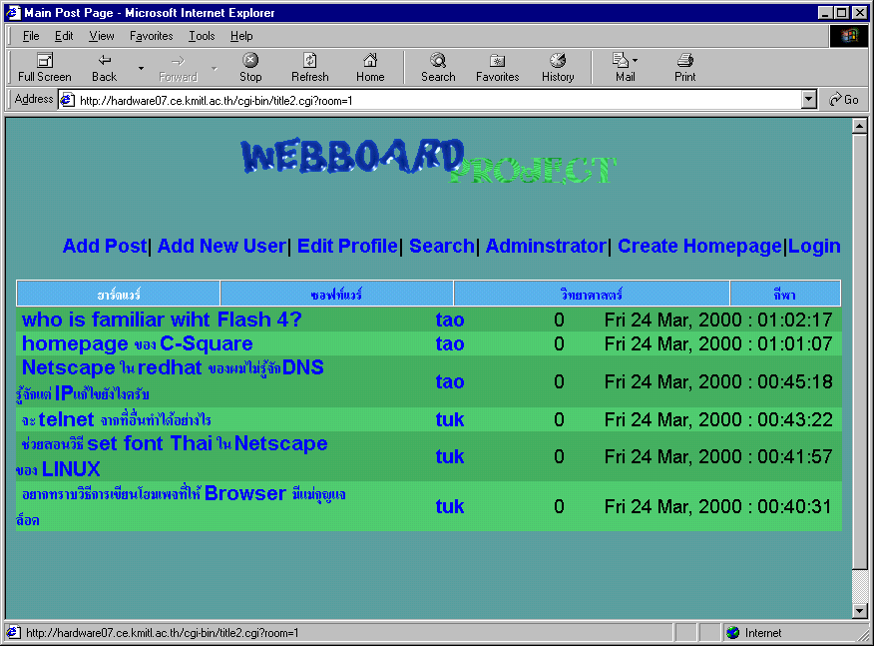
กระดานข่าว (Webboard)

Slide 6
การออกแบบฐานข้อมูล
Head_post
เก็บข้อมูลเกี่ยวกับกระทู้
Detail_post
Head_reply
เก็บข้อมูลเกี่ยวกับการตอบกระทู้
Detail_reply

Slide 7
Total_board
เก็บข้อมูลทั่วๆไปของกระดานข่าว
Room
เก็บรายละเอียดห้องกระทู้
User
เก็บรายละเอียดของผู้ใช้
Homepage
เก็บรายละเอียดโฮมเพจของผู้ใช้แต่ละคน

Slide 8
โครงสร้างกระดานข่าว
กระดานข่าว
ตั้งกระทู้
ตอบกระทู้
การเข้าระบบ/ออกจากระบบ
การสมัครสมาชิกกระดานข่าว
การกำหนดจำนวนกระทู้
ที่แสดงต่อหน้า
การแก้ไขข้อมูลผู้ใช้
การกำหนดค่าต่างๆของห้องกระทู้
การค้นหาข้อมูล
การทำงานของผู้ดูแลกระดานข่าว
การกำหนดค่าต่างๆของผู้ใช้
การสร้างโฮมเพจส่วนตัว
การลบกระทู้

Slide 9
การทำงานพื้นฐาน
การตั้งกระทู้ ( Post )
ตอบกระทู้ ( Reply )
การเข้าระบบ/ออกจากระบบ ( Login/Logout )
การสมัครสมาชิกกระดานข่าว ( Add New User )
การแก้ไขข้อมูลผู้ใช้ ( Edit Profile )

Slide 10
การทำงานที่ขอเสนอ
การค้นหาข้อมูล ( Search )
การสร้างโฮมเพจส่วนตัว ( Personal Homepage )
การทำงานของผู้ดูแลกระดานข่าว ( Administrator )

Slide 11
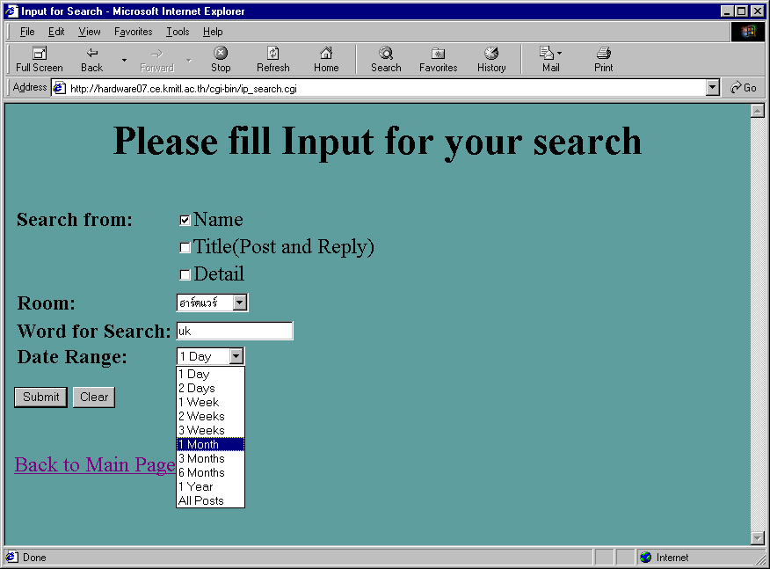
การค้นหาข้อมูล

Slide 12
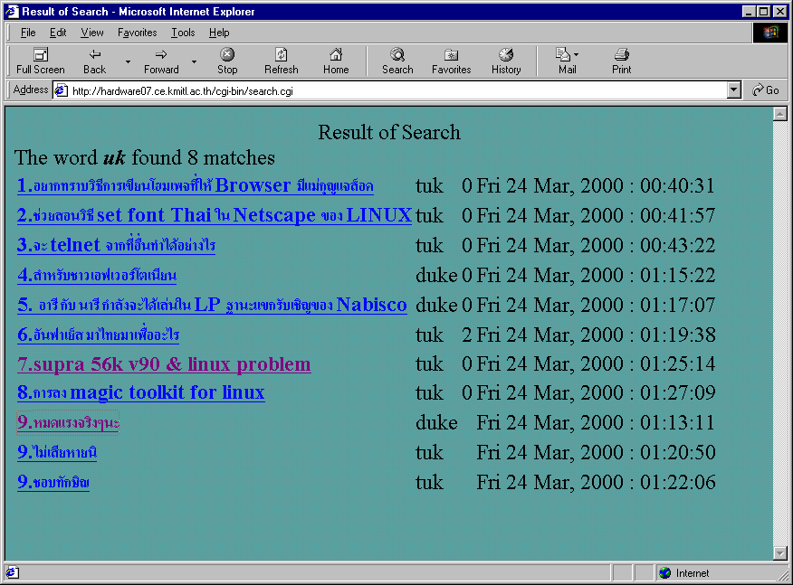
ผลการค้นหาข้อมูล

Slide 13
การทำงานของผู้ดูแลกระดานข่าว
การลบกระทู้ ( Delete Post or Reply )
การกำหนดค่าต่างๆของห้องกระทู้ ( Room Configuration )
การกำหนดค่าต่างๆของผู้ใช้ ( User Configuration )
การกำหนดจำนวนกระทู้ที่ให้แสดงต่อหน้า

Slide 14
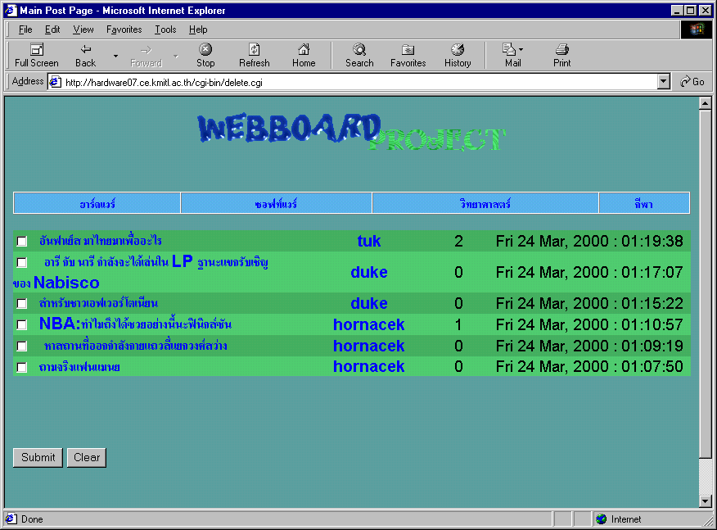
การลบกระทู้
ลบกระทู้

Slide 15
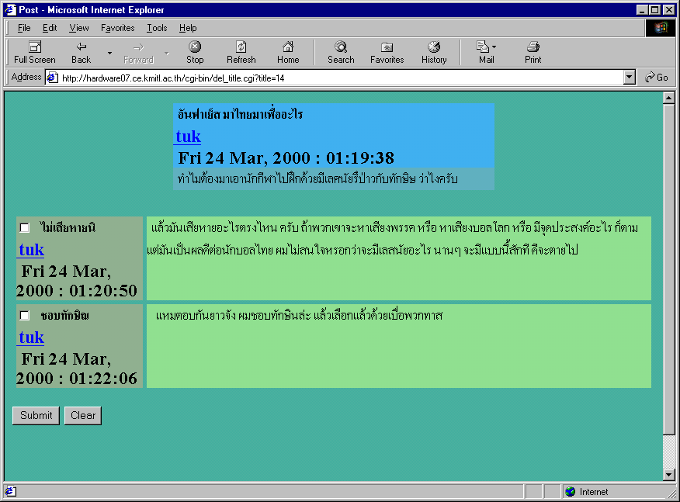
ลบการตอบกระทู้

Slide 16
การกำหนดค่าต่างๆของห้องกระทู้ ( Room Configuration )
ลบห้องกระทู้ ( Delete Room )
เพิ่มห้องกระทู้ ( Add Room )
เปลี่ยนชื่อห้องกระทู้ ( Change Room’s Name )

Slide 17
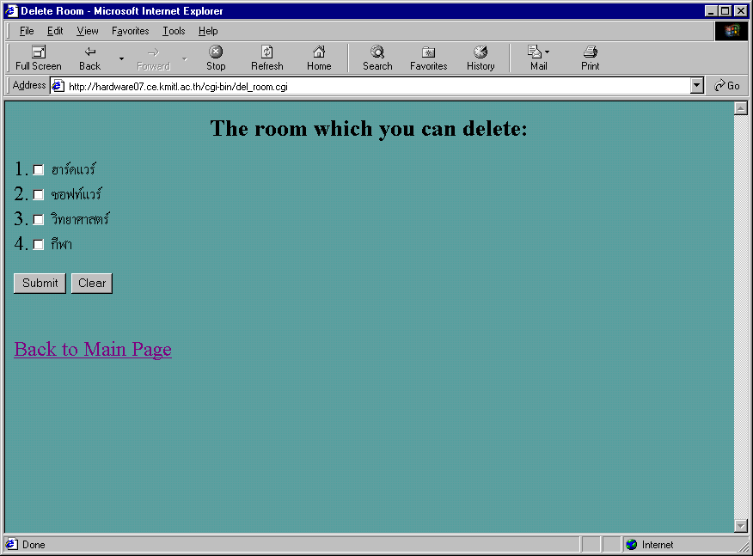
ลบห้องกระทู้

Slide 18
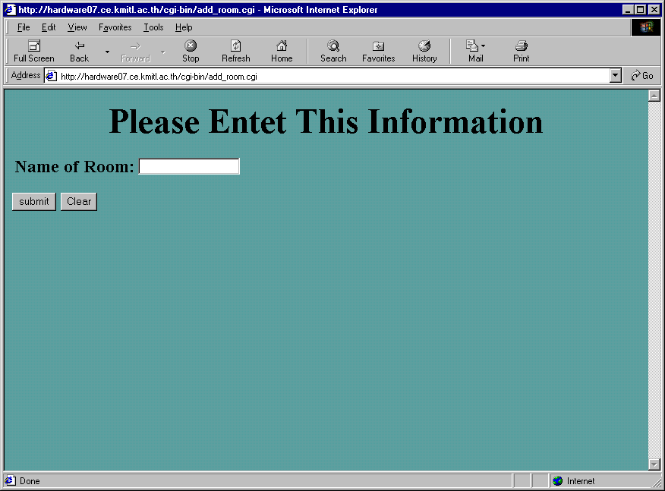
เพิ่มห้องกระทู้

Slide 19
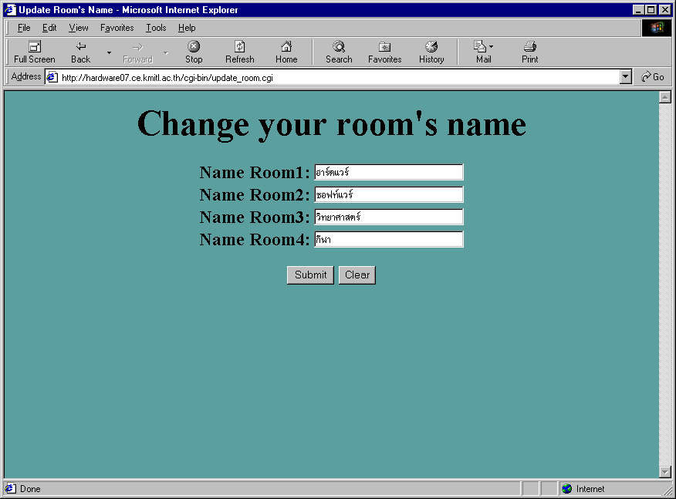
เปลี่ยนชื่อห้องกระทู้

Slide 20
การกำหนดค่าต่างๆของผู้ใช้ ( User Configuration )
เพิ่มชื่อเข้ากลุ่มผู้ดูแลกระดานข่าว ( Add to Administrator Group )
ลบชื่อออกจากกลุ่มผู้ดูแลกระดานข่าว
( Remove from Administrator Group )
ลบชื่อผู้ใช้ออกจากสมาชิกกระดานข่าว ( Delete User )

Slide 21
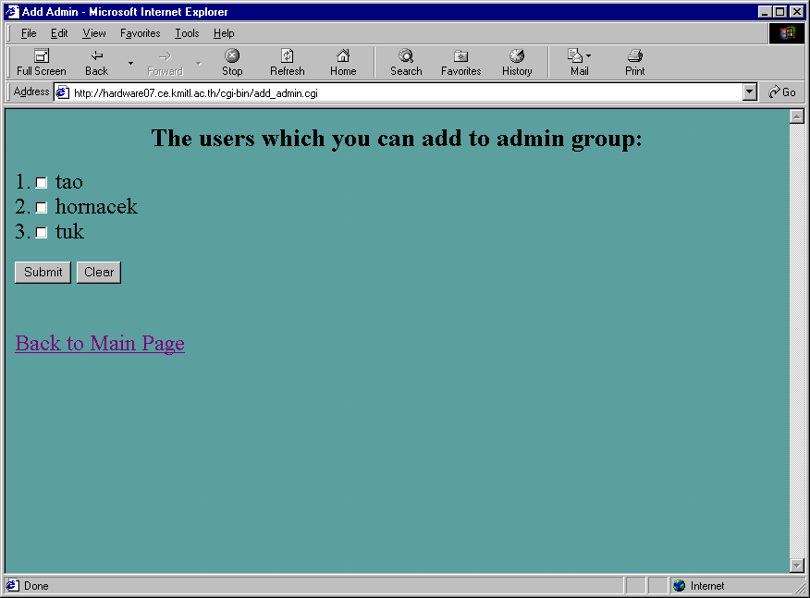
การเพิ่มชื่อเข้ากลุ่มผู้ดูแลกระดานข่าว

Slide 22
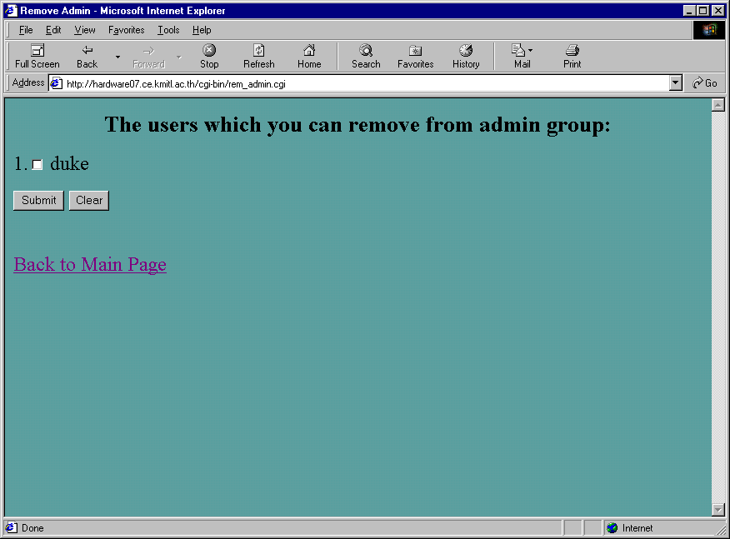
การลบชื่อออกจากกลุ่มผู้ดูแลกระดานข่าว

Slide 23
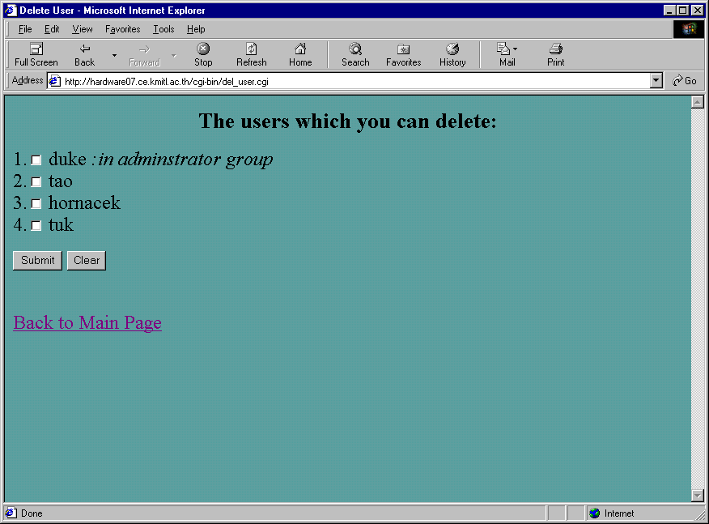
การลบชื่อผู้ใช้ออกจากสมาชิกกระดานข่าว

Slide 24
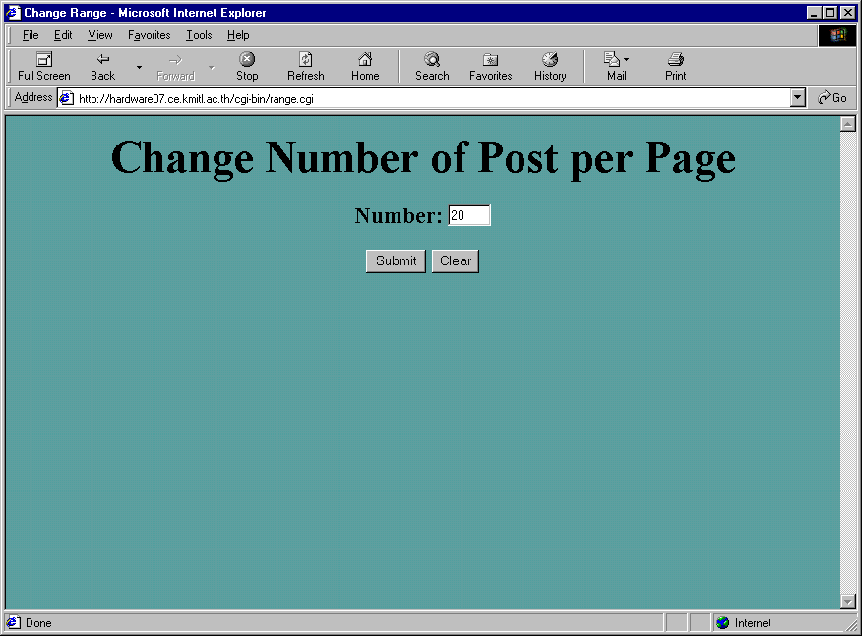
การกำหนดจำนวนกระทู้ที่ให้แสดงต่อหน้า

Slide 25
การสร้างโฮมเพจส่วนตัวในกระดานข่าว
เลือกที่จะสร้างโฮมเพจ
เลือกรูปแบบพื้นหลัง
สร้างไฟล์ HTML
ใส่ตัวอักษร
เลือกรายการที่จะสร้าง
เลือกรูปแบบตัวอักษร
ใส่รูปภาพ
เก็บลงฐานข้อมูล
Save ไฟล์?
Upload ไฟล์รูปภาพ
เลือกตำแหน่งการจัดวาง

Slide 26
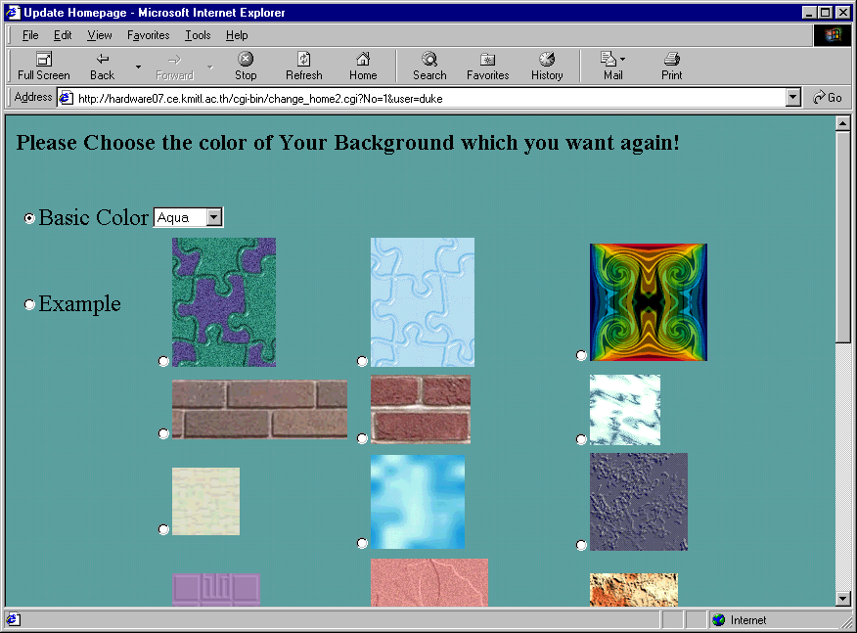
เลือกรูปแบบพื้นหลัง

Slide 27
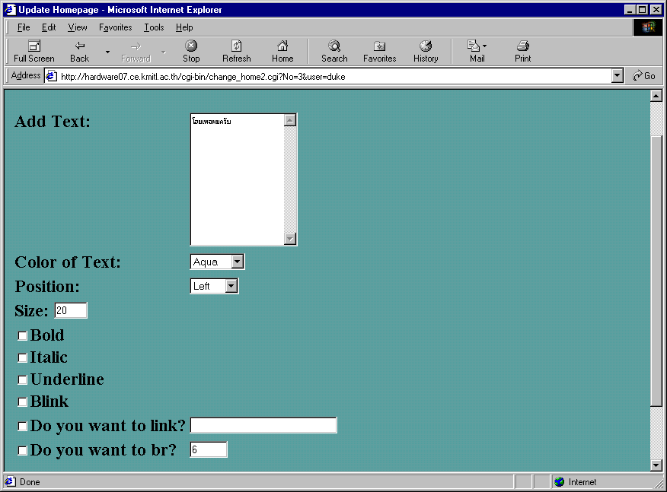
ใส่ตัวอักษร

Slide 28
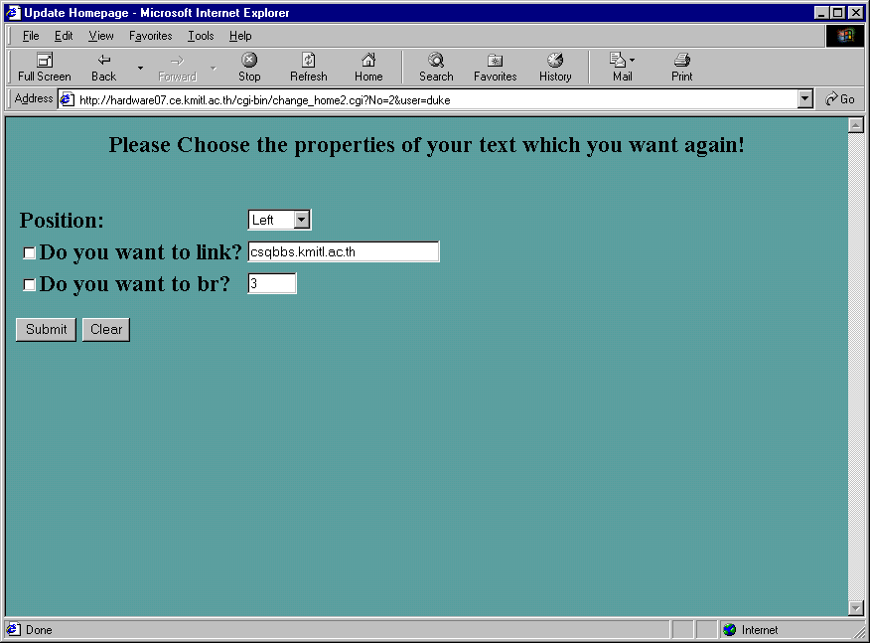
ใส่รูปภาพโดยการ Upload ไฟล์รูปภาพ

Slide 29
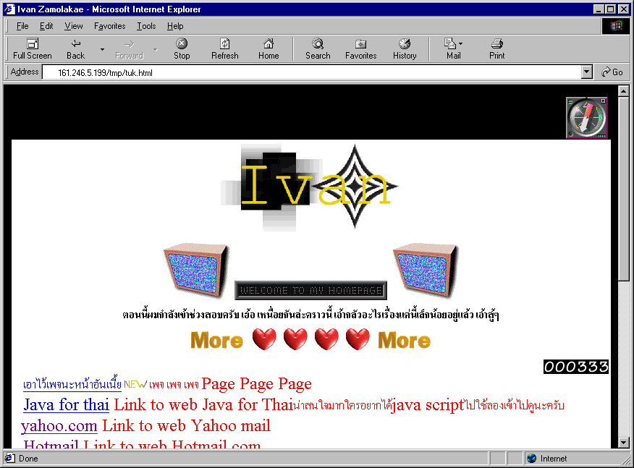
ตัวอย่างโฮมเพจในกระดานข่าว

Slide 30
จบการนำเสนอ

